Slide 1
SIREDOM Contributions 2023 Présentation

Slide 2
Sommaire
Préambule
Hypothèses
- Evolutions des tonnages et de certaines recettes
Impacts : Actualisation des indices et de la TGAP
Contributions par EPCI estimées pour 2023

Slide 3
Préambule
Prise en compte des recommandations de la Chambre régionale des Comptes
Rappel au droit n°3 (Rapport d’observations définitives)
« Réexaminer les modalités de calcul des ressources du syndicat de telle sorte , d’une part que la part fixe (charge de structure)) à l’habitant soit limitée aux dépenses d’administration générale… »
En conséquence, les dépenses d’investissements, autres que celle afférentes au siège, ont été affectées selon les opérations concernées (pré-collecte, traitement et déchèteries)
Prise en compte d’un autofinancement (4% environ par rapport aux dépenses)
Nota : Les banques recommandent un autofinancement compris entre 8 et 12%
TVA
Détail par nature et par taux (structure, collecte, traitement et déchèteries) sur demande de certains EPCI

Slide 4
Hypothèses : Evolution de la population (moyenne des évolutions des 4 dernières années)
Le

Slide 5
Hypothèses : Evolution des tonnages (hors déchèteries)
Estimés pour 2023
Les Points d'Apports Volontaires (PAV) |  |  |  |  |  | Le Porte à Porte (PAP) |  |  |  |  |  |  |  |  |  | Les Déchets des Services Techniques (DST) |  |  |  |  |  |  |  |  | Autres
OMR |  | Recyclables secs hors Verre |  | Emballages Verre |  | OMR |  | Recyclables secs hors Verre |  | Déchets Végétaux |  | Encombrants |  | Emballages Verre |  | Enfouissable |  | Valorisable |  | Inertes et Gravats |  | Déchets végétaux |  |  | Dépôts Sauvages
929 t |  | 2 096 t |  | 12 296 t |  | 230 539 t |  | 45 693 t |  | 37 815 t |  | 11 313 t |  | 6 547 t |  | 15 514 t |  | 552 t |  | 1 900 t |  | 4 078 t |  |  | 1 t
Votés pour 2022
Les Points d'Apports Volontaires (PAV) |  |  |  |  |  | Le Porte à Porte (PAP) |  |  |  |  |  |  |  |  |  | Les Déchets des Services Techniques (DST) |  |  |  |  |  |  |  |  | Autres
OMR |  | Recyclables secs hors Verre |  | Emballages Verre |  | OMR |  | Recyclables secs hors Verre |  | Déchets Végétaux |  | Encombrants |  | Emballages Verre |  | Enfouissable |  | Valorisable |  | Inertes et Gravats |  | Déchets végétaux |  |  | Dépôts Sauvages
938 t |  | 2 194 t |  | 12 892 t |  | 239 412 t |  | 47 604 t |  | 36 004 t |  | 12 996 t |  | 7 440 t |  | 18 040 t |  | 471 t |  | 2 347 t |  | 8 719 t |  |  | 18 t
Variation entre 2023 et 2022
Les Points d'Apports Volontaires (PAV) |  |  |  |  |  | Le Porte à Porte (PAP) |  |  |  |  |  |  |  |  |  | Les Déchets des Services Techniques (DST) |  |  |  |  |  |  |  |  | Autres
OMR |  | Recyclables secs hors Verre |  | Emballages Verre |  | OMR |  | Recyclables secs hors Verre |  | Déchets Végétaux |  | Encombrants |  | Emballages Verre |  | Enfouissable |  | Valorisable |  | Inertes et Gravats |  | Déchets végétaux |  |  | Dépôts Sauvages
- 9 t |  | - 98 t |  | - 596 t |  | - 8 873 t |  | - 1 911 t |  | + 1 811 t |  | - 1 683 t |  | - 893 t |  | - 2 526 t |  | + 81 t |  | - 447 t |  | - 4 641 t |  |  | - 17 t
PAV : -4,39 % / -703 t
Pàp : -2,16 % / -11 549 t
Services Techniques : -30 % / -7 533 t

Slide 6
Hypothèses : Evolutions des tonnages en déchèteries (-15%)
Estimés pour 2023
Enfouissable |  | Inertes et Gravats |  | Valorisable |  | Déchets Végétaux |  | Ferrailles |  | Cartons |  | Plâtre |  | Emballages Verre |  | Recyclables secs hors Verre |  | Pneumatiques Jantés |  | Déchets Dangereux Spécifiques |  | Ordures Ménagères |  | TOTAL DONNÉES MASSIQUES
48 942 t |  | 37 830 t |  | 35 791 t |  | 20 802 t |  | 5 004 t |  | 1 246 t |  | 684 t |  | 460 t |  | 213 t |  | 71 t |  | 553 t |  | 5 t |  | 151 601 t
Votés pour 2022
Enfouissable |  | Inertes et Gravats |  | Valorisable |  | Déchets Végétaux |  | Ferrailles |  | Cartons |  | Plâtre |  | Emballages Verre |  | Recyclables secs hors Verre |  | Pneumatiques Jantés |  | Déchets Dangereux Spécifiques |  | Ordures Ménagères |  | TOTAL DONNÉES MASSIQUES
63 233 t |  | 45 953 t |  | 38 487 t |  | 22 391 t |  | 5 457 t |  | 1 080 t |  | 664 t |  | 376 t |  | 277 t |  | 45 t |  | 723 t |  | 0 t |  | 178 688 t
Variation entre 2023 et 2022
Enfouissable |  | Inertes et Gravats |  | Valorisable |  | Déchets Végétaux |  | Ferrailles |  | Cartons |  | Plâtre |  | Emballages Verre |  | Recyclables secs hors Verre |  | Pneumatiques Jantés |  | Déchets Dangereux Spécifiques |  | Ordures Ménagères |  | TOTAL DONNÉES MASSIQUES
- 14 291 t |  | -8 123 t |  | - 2 696 t |  | - 1 589 t |  | - 453 t |  | - 166 t |  | - 20 t |  | - 84 t |  | - 64 t |  | -26 t |  | - 170 t |  | + 5 t |  | - 27 087 t
- 23 %
- 18 %
- 7 %

Slide 7
Hypothèses
Evolution des recettes par rapport aux contributions votées en 2022 :
Usagers « professionnels » : + 1 575 000 € soit + 352%
Energies : + 2 280 000 € soit 1 240%
Ventes matières : 500 000 € soit + 71,5%

Slide 8
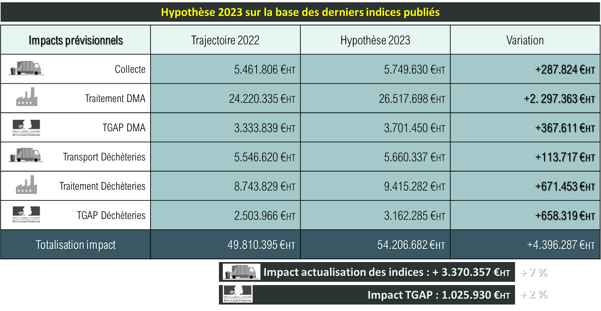
Impacts actualisation des indices et TGAP

Slide 9
Contributions par EPCI estimées pour 2023

Slide 10
Merci de votre attention

